Slide 1
手套外观检测视觉方案（2D）
推动机器视觉无所不在的存在
视觉小百科

Slide 2
目录
项目描述
项目验证
1
2
2
目录
目录
目录
3
配置清单
3
4
逻辑流程
4
评估结果&注意事项
5
6
售后服务

Slide 3

一、项目描述
●产品名称：手套
●检测内容：印花缺损
●产品材质：橡胶布
●产品颜色：蓝白
●检测区域(mm × mm)：400.0 * 300.0
●最大工作距离(mm)：不限制
●最小工作距离(mm)：不限制
●来料方式：传送带
●最小缺陷分辨要求(mm)：1
●检测节拍(pcs/min)：30
●检测时产品运动速度(m/s)：0
●工作距离(mm)：936
方案布局图

Slide 4

二、项目验证
参数名称 | 参数值
面阵相机型号 | MV-CS016-10UM
面阵相机类型 | 面阵相机
相机接口类型 | USC3.0
相机像素 | 1100 * 1080
镜头型号 | FA0801C
镜头品牌 | 长步道/CHIOPT
镜头焦距 | 8mm
镜头接口 | C
视野图
A(工作距离) = 936mm, B(视野宽度) = 330mm, C(视野长度) = 440mm

Slide 5

二、项目验证
检测流程

Slide 6

三、配置清单
系
统
构
成

Slide 7

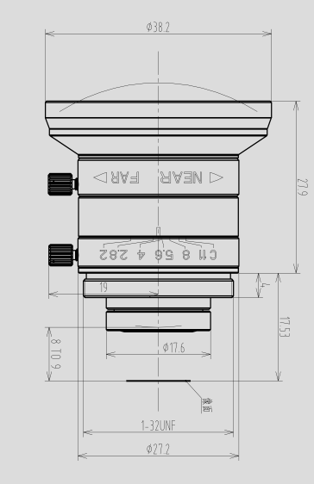
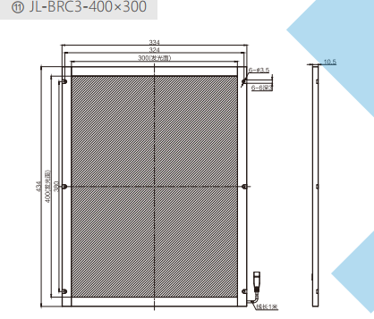
三、配置清单
相机尺寸图
光源尺寸图
镜头尺寸图

Slide 8
三、配置清单
序号 | 名称 | 型号 | 单位 | 数量 | 厂家
1 | 面阵相机 | MV-CS016-10UM | 台 | 1 | 海康威视/hikvision
2 | 镜头 | FA0801C | 个 | 1 | 长步道/CHIOPT
3 | 光源 | JL-BRC3-400×300 | 个 | 1 | 嘉励/jiali
4 | 工控机 | - | 台 | 1 | -
5 | 显示器 | - | 台 | 1 | -
6 | 软件 | MechMind-DLK | 套 | 1 | 梅卡曼德/MechMind

Slide 9
四、逻辑流程
逻辑流程
├── 图像采集
│ ├── 使用工业相机采集手套表面图像，确保覆盖400*300mm检测区域
│ ├── 设置ROI框选手套印花区域，排除无关背景干扰
│ └── 采用奥陶纪镜头配合环形光源，保证蓝白印花对比度清晰
├── 预处理
│ ├── 调整图像亮度/对比度增强印花特征
│ ├── 应用色彩平衡消除橡胶布材质反光影响
│ └── 使用网格剪切工具将图像分割为256*256小图，提升小缺陷识别能力
├── 印花缺损检测
│ ├── 新建缺陷分割模块工程
│ ├── 导入标注好的OK/NG样本（至少20张差异样本）
│ ├── 配置数据增强参数：亮度±10%、对比度±15%、随机平移±15%
│ ├── 设置模型类型为高精度模式，输入尺寸512*512
│ ├── 训练模型并验证，通过匹配矩阵优化漏检/错检样本
│ └── 导出最优模型部署到检测流程
├── 结果处理
│ ├── 输出缺陷位置坐标及面积数据
│ └── 生成检测结果报表（含缩略图与缺陷统计）
└── 统计处理
└── 记录每批次检测良率，生成趋势分析图表

Slide 10
五、评估结果&注意事项
05 评估结果 & 注意事项
现场环境
相机安装
物料一致性
风险点：橡胶布材质易产生反光干扰，蓝白印花对比度不足可能导致漏检
解决方案：采用中孔背光源+漫射板组合，通过多角度补光消除反光
风险点：936mm长工作距离易受机械振动影响成像稳定性
解决方案：使用C型支架+减震垫组合安装，配合自动对焦功能校准
风险点：不同批次手套印花存在色差或纹理密度差异
解决方案：预处理阶段增加动态色彩平衡算法，训练时导入≥5种批次样本

Slide 11

六、售后服务
该设备上线后使用初期，我们会派专人进行全程跟踪；
处理解决可能发生的设备异常；
对现场人员进行培训指导；
设备调试完成后：售后服务一年；
若客户提出设备升级需求，我们会及时为您提供升级新方案。

Slide 12



感谢关注
视频号
抖音
更多信息请访问：www.ytzrtx.com

